Slide 1


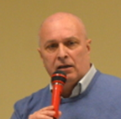
1939-2019
Franco Bragagna dixit etiam
Bolzano
30.01.2020
PARTE 3

Slide 2
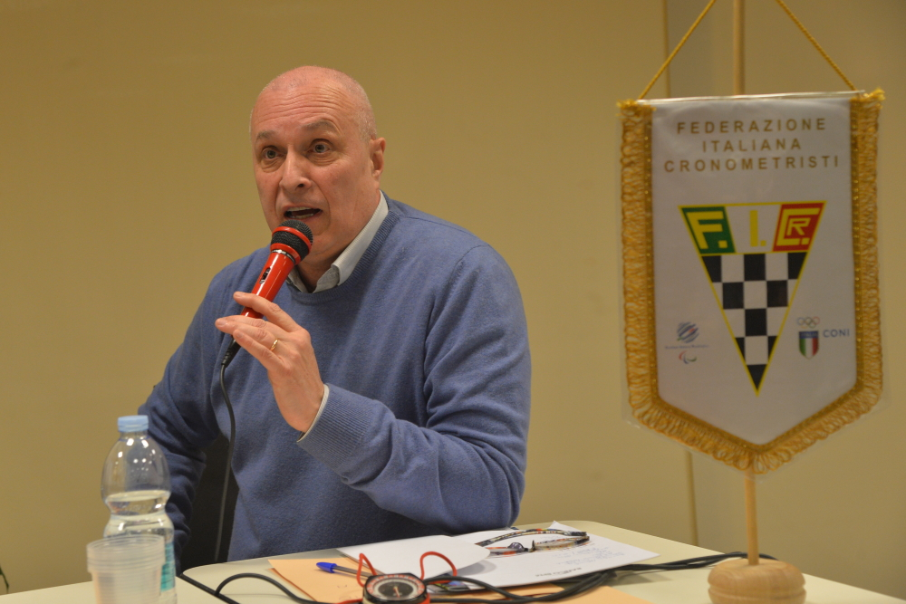
26
1939-2019
Bolzano
30.01.2020

Slide 3
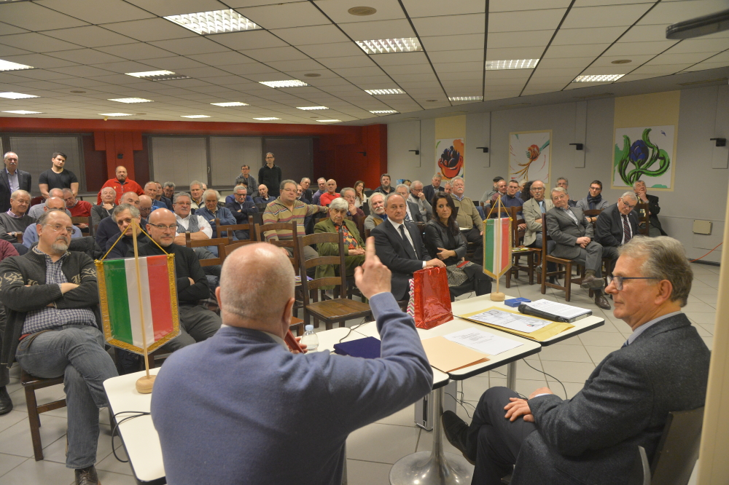
27
1939-2019
Bolzano
30.01.2020

Slide 4
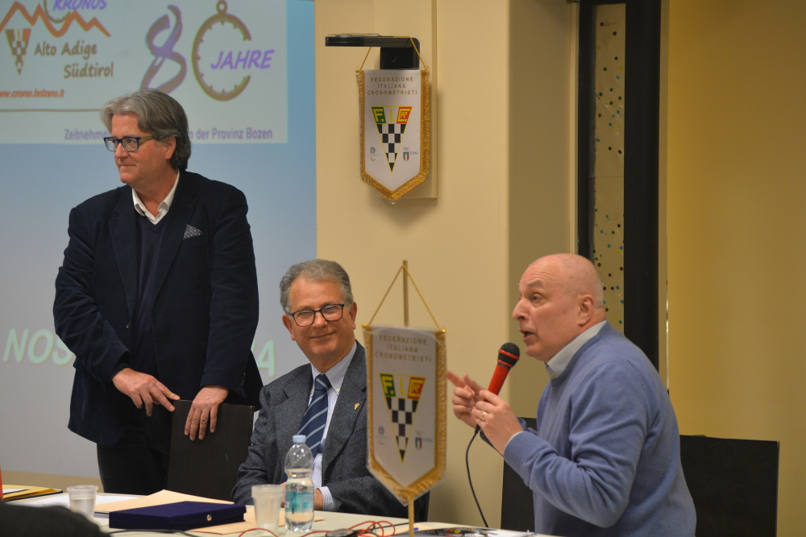
28
1939-2019
Bolzano
30.01.2020

Slide 5
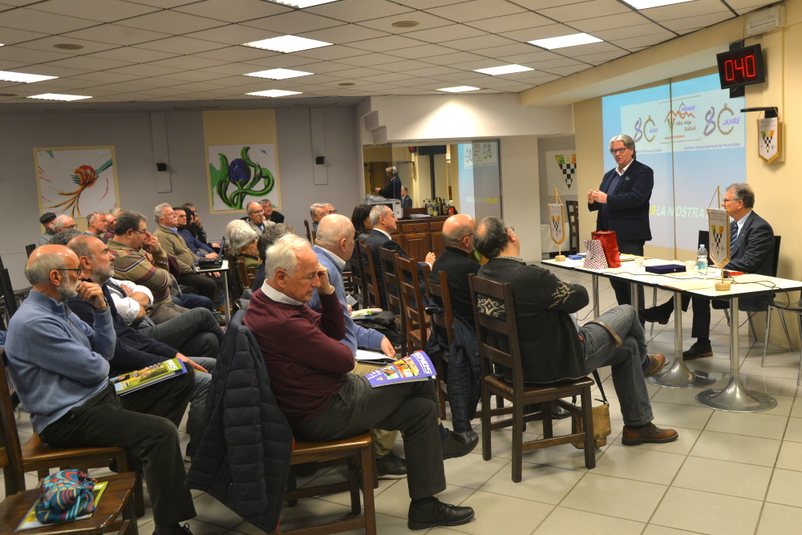
29
1939-2019
Bolzano
30.01.2020

Slide 6
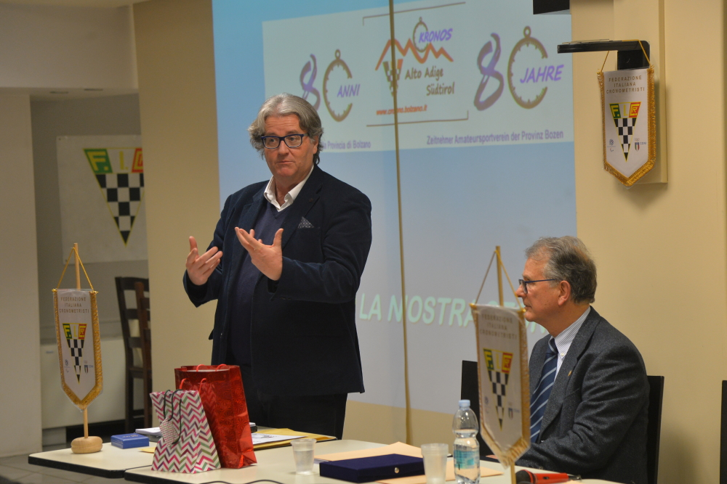
30
1939-2019
Bolzano
30.01.2020

Slide 7
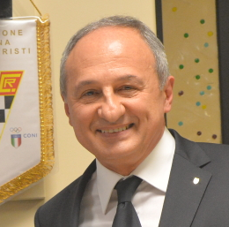
31
1939-2019
Gianfranco Ravà dixit
Bolzano
30.01.2020

Slide 8
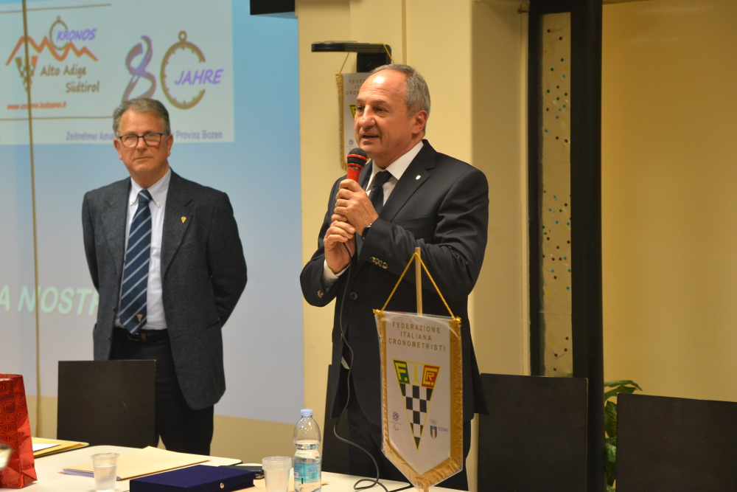
32
1939-2019
Bolzano
30.01.2020

Slide 9
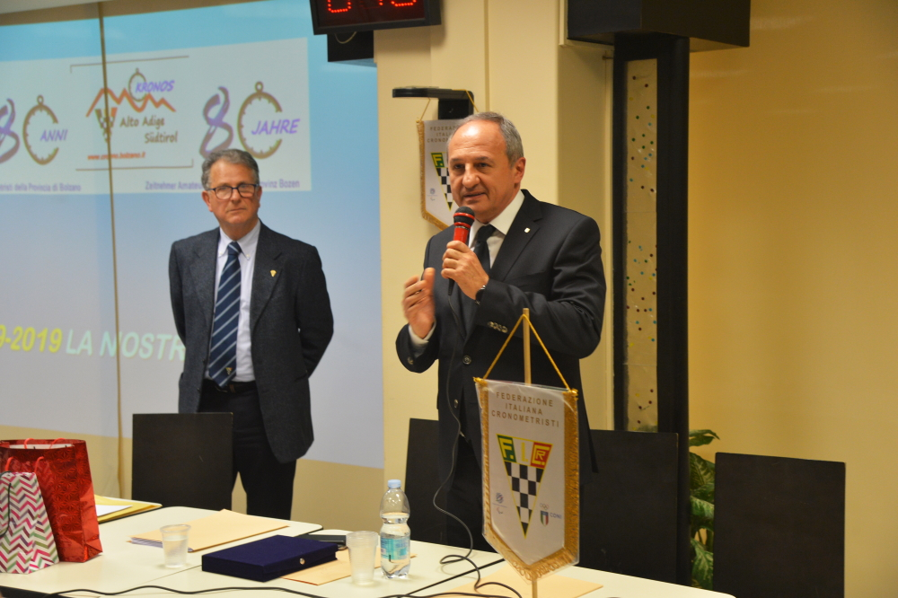
33
1939-2019
Bolzano
30.01.2020

Slide 10
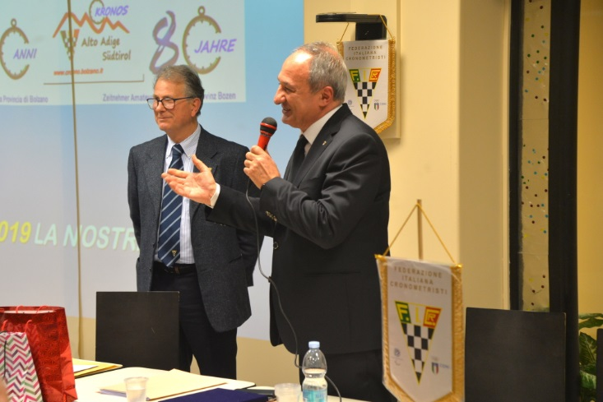
34
1939-2019
Bolzano
30.01.2020

Slide 11
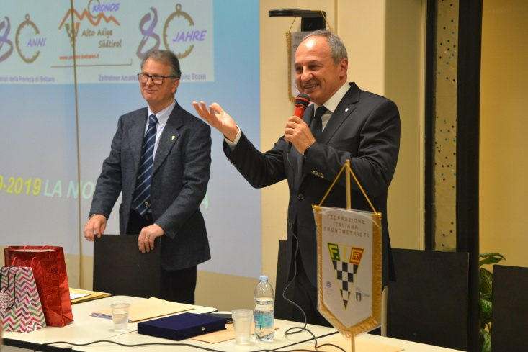
35
1939-2019
Bolzano
30.01.2020

Slide 12
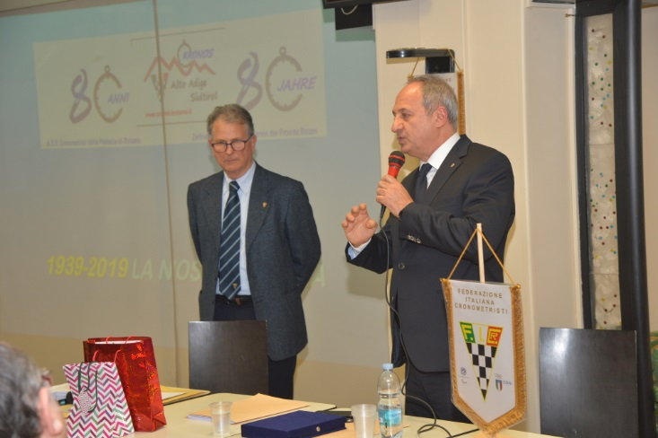
36
1939-2019
Bolzano
30.01.2020

Slide 13
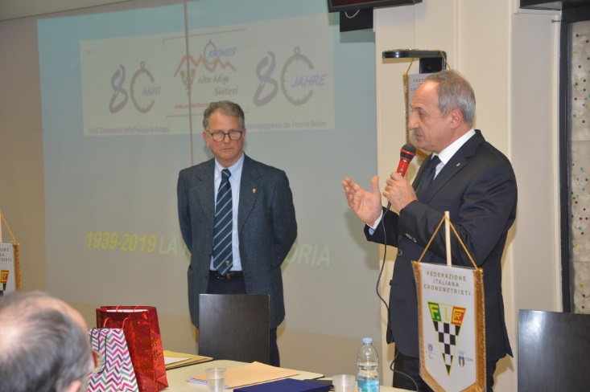
37
1939-2019
Bolzano
30.01.2020

Slide 14
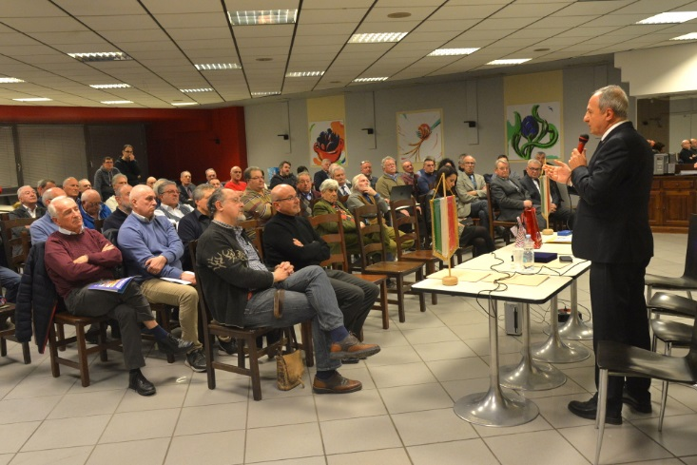
38
1939-2019
Bolzano
30.01.2020

Slide 15
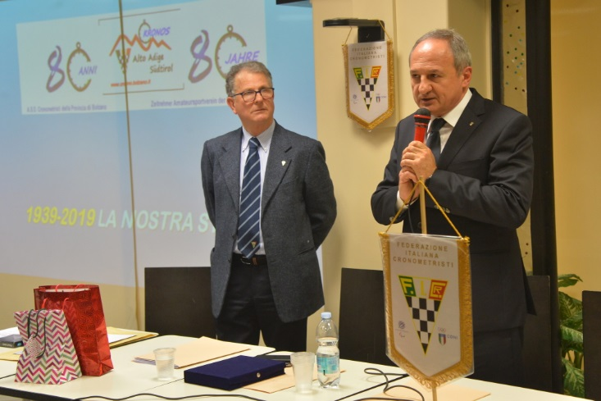
39
1939-2019
Bolzano
30.01.2020

Slide 16
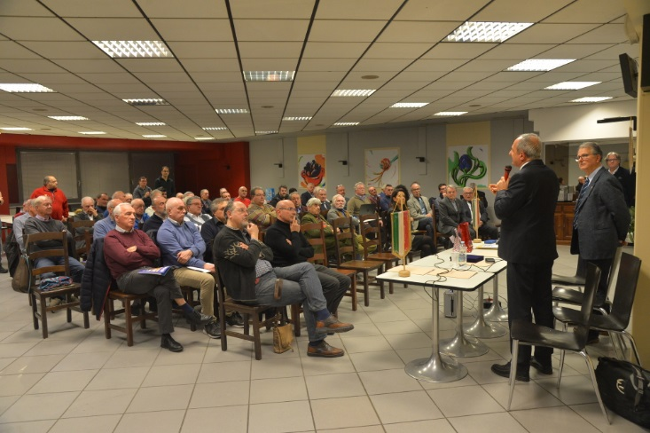
40
1939-2019
Bolzano
30.01.2020

Slide 17
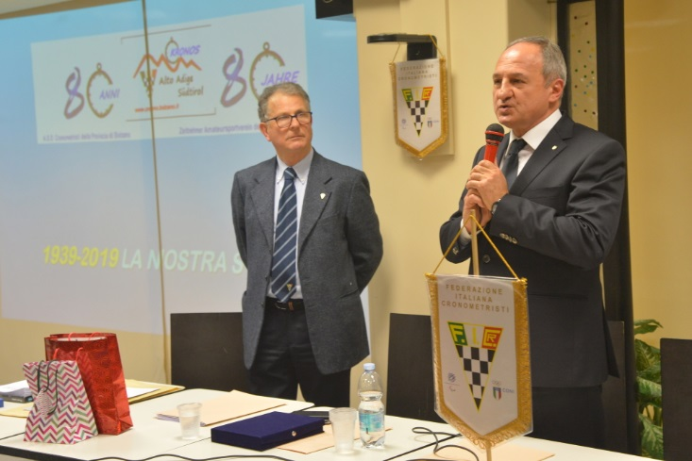
41
1939-2019
Bolzano
30.01.2020

Slide 18
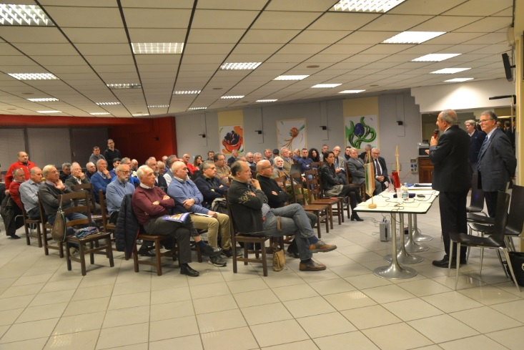
42
1939-2019
Bolzano
30.01.2020

Slide 19
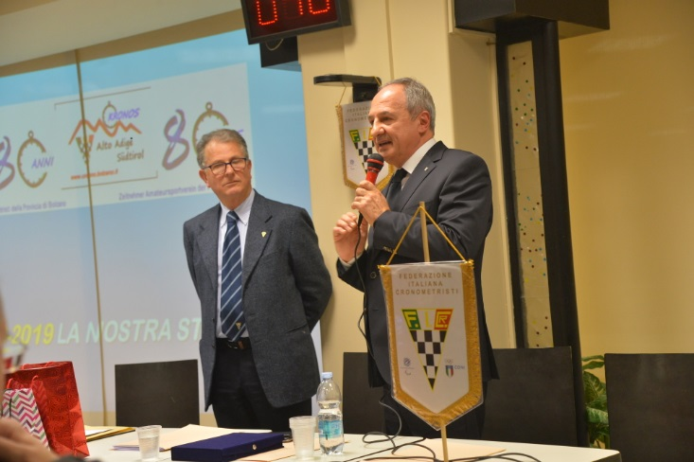
43
1939-2019
Bolzano
30.01.2020

Slide 20
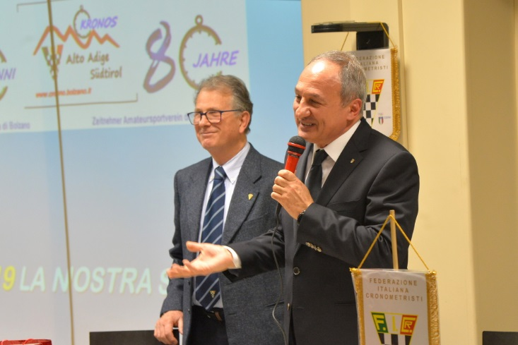
44
1939-2019
Bolzano
30.01.2020

Slide 21
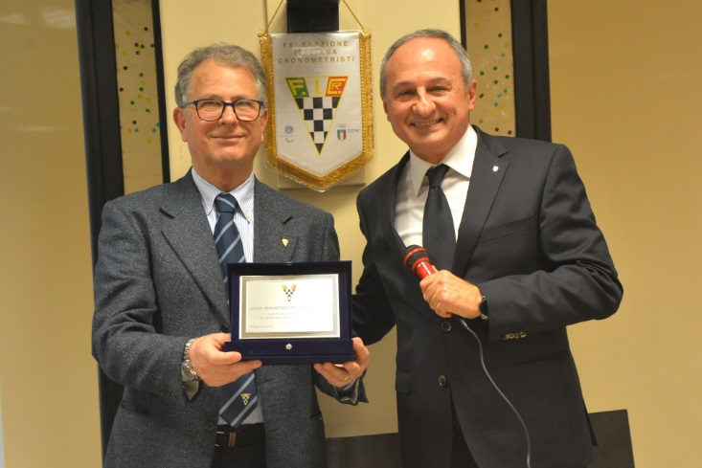
45
1939-2019
Bolzano
30.01.2020

Slide 22
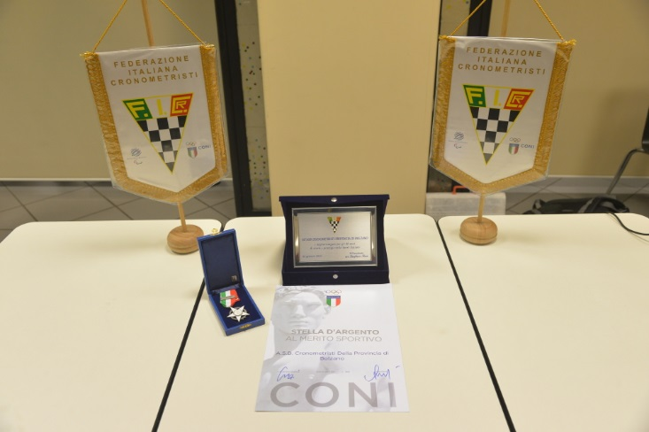
46
1939-2019
Bolzano
30.01.2020

Slide 23

47
1939-2019
Orlando Prini dixit
Bolzano
30.01.2020

Slide 24
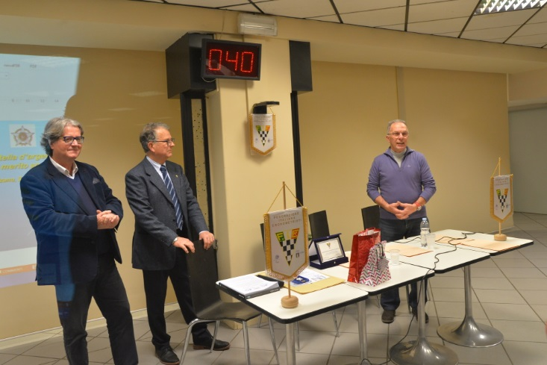
48
1939-2019
Bolzano
30.01.2020

Slide 25
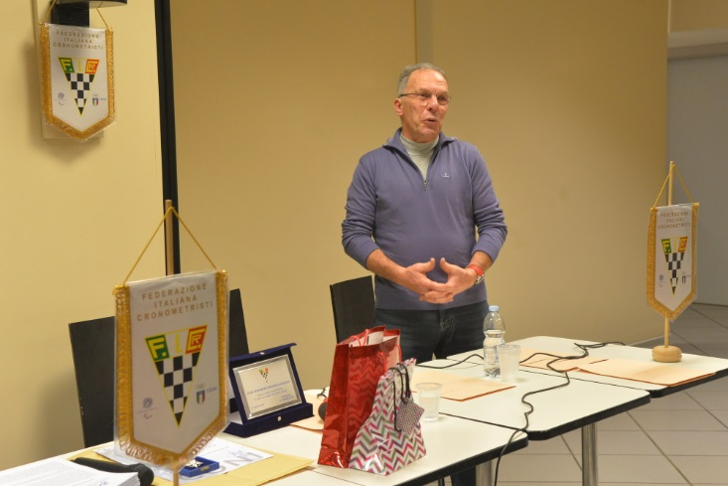
49
1939-2019
Bolzano
30.01.2020

Slide 26
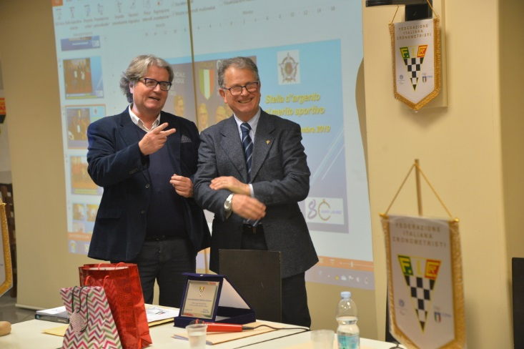
50
1939-2019
Bolzano
30.01.2020
FINE PARTE 3

